Slide 1

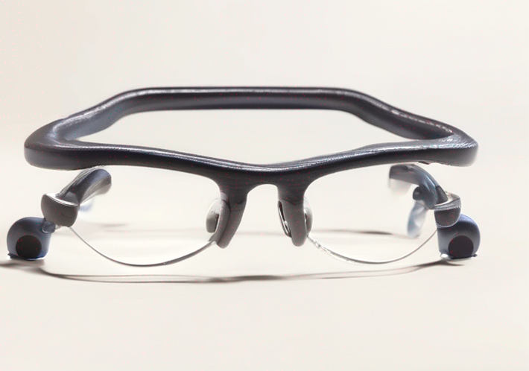
Взгляд в будущее
Очки для людей без уха/носа
Кирилина Валерия Игоревна
Ульяновский государственный университет , медицинский факультет,2 курс
Рынок НТИ-HEALTHNET

Slide 2

Продукт
Проект нацелен на разработку уникального дизайна очков, который будет учитывать особенности людей, не имеющих уха или носа.
2

Slide 3




Потенциальные потребительские сегменты:
Гипотезы проблемы:
Проблема комфорта
Проблема функциональности
Проблема самооценки
Визуальный эффект
1.Люди с врожденными аномалиями
2.Люди с травмами, из-за которых они лишились ушей и/или носа. Это может включать в себя людей, страдающих от рака кожи, травм в результате несчастных случаев, операций или других причин

Slide 4

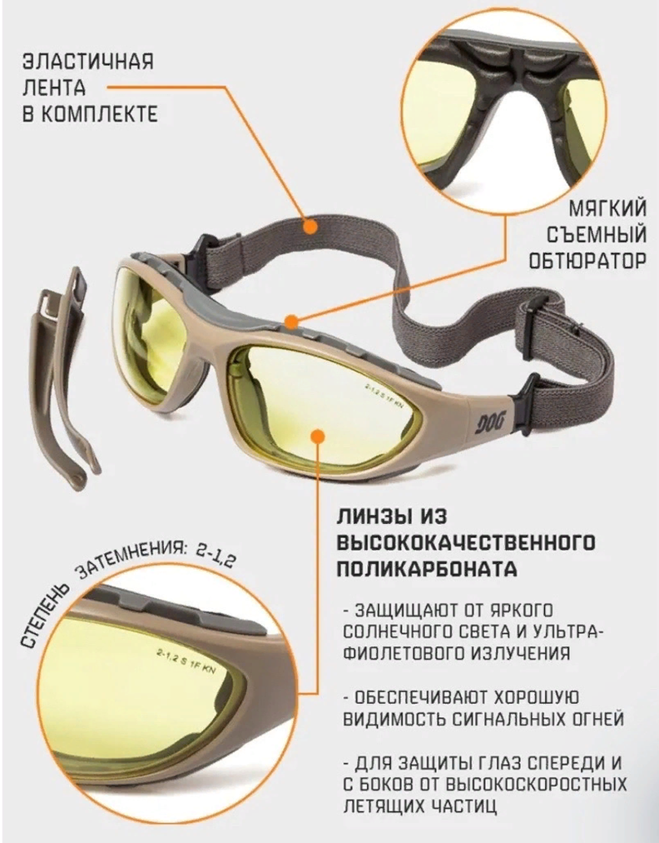

Продукт разработан на основе существующих очков на эластичной ленте
Продукт проекта:
-Надежно закрепляются на голову
-Адаптированы под отсутствие уха/носа
-Использованы новые функциональные материалы

Slide 5
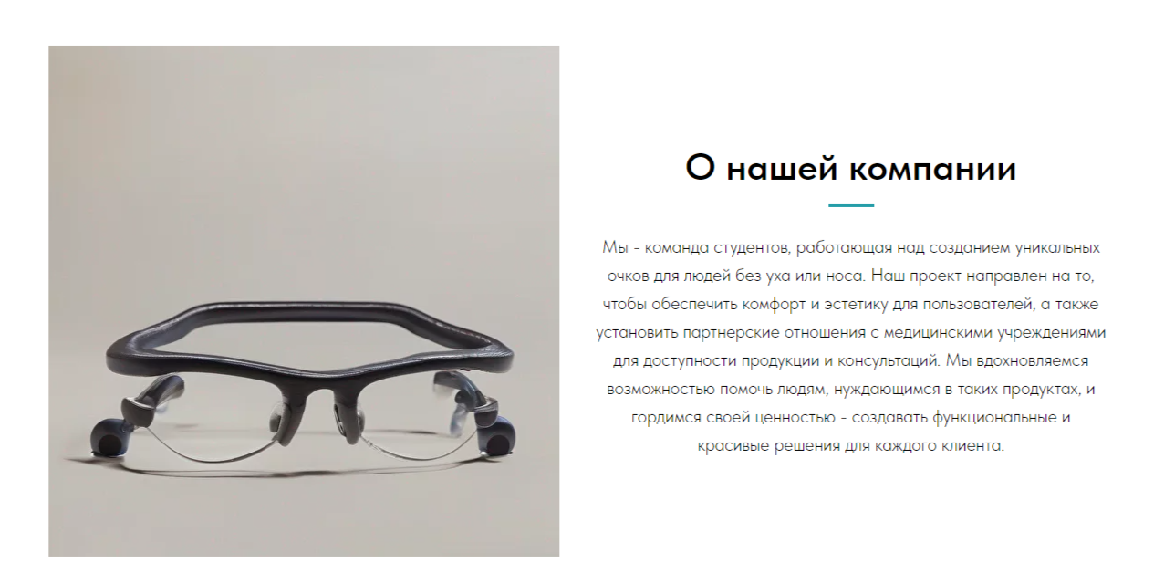
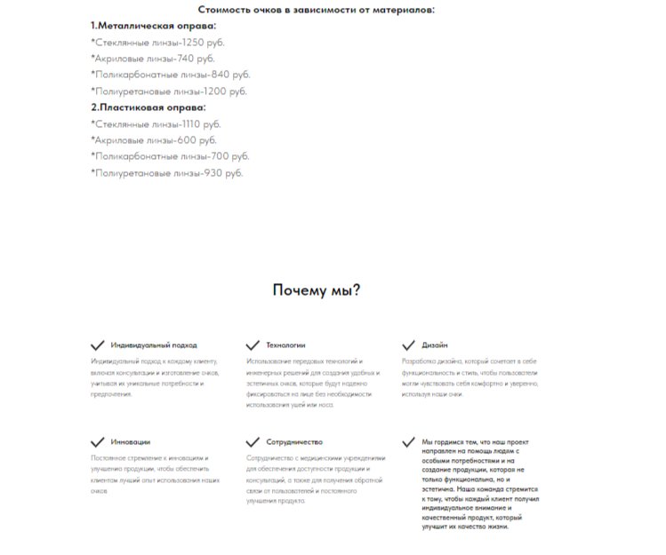

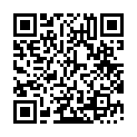
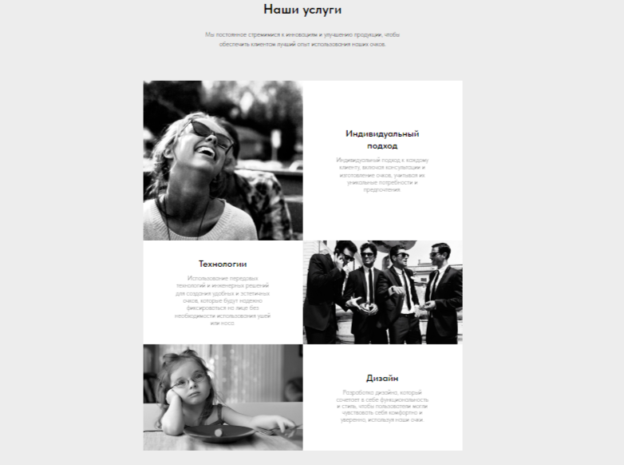
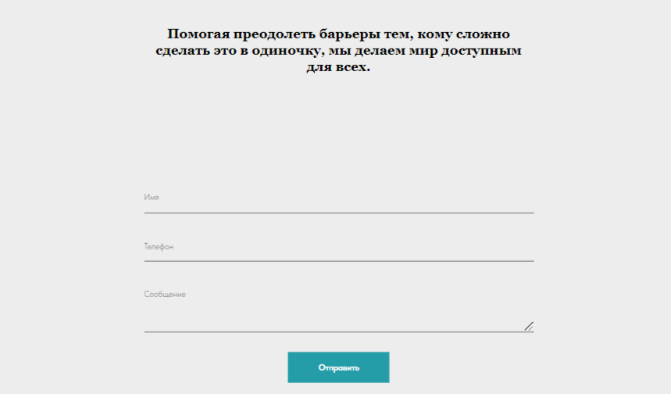
Сайт проекта:
5

Slide 6


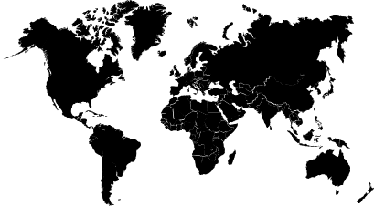


Объем рынка MedTech по итогам прошлого года увеличился почти на 30% и составил около 20 млрд рублей
На втором месте по вкладу в общий размер рынка с долей 22,07% сегмент медицинских устройств. Выручка внутри сегмента составила 4,3 млрд рублей, рост, по сравнению с 2021-м — 12%. Топ-3 замыкает сегмент медицинских и научных исследований: его доля рынка — 9,93%, это 1,93 млрд рублей, причем рост — более 25%.
TAM (Total Addressable Market)
Объем рынка MedTech в России – 20 млрд.руб.
Объем рынка MedTech в Ульяновской области - 161 млн.руб.
Население России – 146,447 млн.чел.
Население Ульяновской области – 1,181 млн.чел.
Ульяновск – 613 344 человека
20 млрд.руб. – 146,447 млн.чел.
Х млрд.руб. – 1,181 млн.чел.
Х 20*1,181/146,447 = 0,161 млрд.руб. – 161 млн.руб.
SOM (Serviceable Obtainable Market)
Допустим, что реально достижимый объем рынка – 5% от SAM – 8,05 млн.руб.
6

Slide 7
Бизнес-модель
Ключевые партнеры | Ключевые виды деятельности | Ценностное предложение |  | Взаимоотношения с клиентом | Потребительские сегменты
- Установление партнерских отношений с медицинскими учреждениями, реабилитационными центрами и организациями для людей с ограниченными физическими возможностями - Поиск стратегических партнеров в области инженерных и медицинских технологий - Взаимодействие с инвестиционными и финансовыми партнерами | 1.Разработка дизайна очков 2.Производство и продажа очков 3.Кастомизация под требования пользователя | 1. Создание удобных и функциональных очков для людей без уха и носа, которые позволят им комфортно и безопасно использовать очки. 2. Предложение гибкой настройки и индивидуального подхода к каждому клиенту. |  | 1. Установление тесного контакта с пользователями и постоянная обратная связь для учета их потребностей и предпочтений. 2. Создание сообщества пользователей, где они могут делиться опытом и получать поддержку. 3.Создание сайта продукта | 1.Люди с врожденными аномалиями 2.Люди, страдающие от аномалий развития, рака кожи, травм в результате несчастных случаев, операций или других причин. 3.Также потенциальными покупателями являются родные и близкие людей с подобными проблемами.
 | Ключевые ресурсы |  |  | Каналы сбыта
 | 1. Привлечение инвестиций для дальнейшего исследования и разработки новых моделей очков. 2. Партнерства с организациями и фондами, занимающимися поддержкой людей с особыми потребностями |  |  | 1. Онлайн-продажи через собственный веб-сайт 2. Сотрудничество с организациями для людей с ограниченными возможностями 3. Развитие прямых контактов с клиентами
Структура затрат |  |  | Потоки поступления дохода
1.Разработка конструкции 2.Сырьё и материалы 3.Маркетинговый бюджет |  |  | 1.Продажа очков, средний чек 921 руб. 2.Розница и опт в медицинских клиниках
7

Slide 8


Анализ конкурентов, основные конкурентные преимущества
ПРОИЗВОДИТЕЛЬ | Х1 | Х2 | Х3 | X4 | X5 | ПРОДУКТ ПРОЕКТА
Продукт/фото | Очки на эластичной ленте | Силиконовый противоскользящий ремешок для очков | Очки в форме повязки на голову | Силиконовые противоскользящие ушные крючки на дужки | Очки с магнитными насадками | Очки для людей без уха/носа
Страна | Китай | Китай | Китай | Китай | Китай | Россия
Материал | Пластик,стекло, эластичная лента | Неопрен | Пластик | Силикон | Гипоаллергенный пластик, ABS пластик | Металл,пластик,стекло,акрил,полиулетан,поликарбонат
Масса, г | 215 г | 54 г | 115 г | 34 г | 66 г | Масса колеблется от выбранного материала.
Стоимость, руб. | 418 руб. | 246 руб. | 410 руб. | 304 руб. | 840 руб. | Цена колеблется от выбранного материала. Средняя цена-921 руб.
Недостатки | Не адаптировано под людей с отсутствием уха или носа |  |  |  |  | Сложность в реализации идеи
8

Slide 9

Этап 1
1 месяц
Пробный прототип распечатан на 3Д принтере
50 000 руб.
Этап 2
2 месяца
Тестирование продукта и выявление недостатков
250 000 руб.
Этап 3
1 месяц
Запуск маркетинговой компании
300 000 руб.
Этап 4
2 месяца
Старт продаж
250 000 руб.
Этап 5
6 месяцев
Выход на проектную мощность
150 000 руб.
ИТОГО
бюджет проекта:
1 000 000 руб.
9

Slide 10

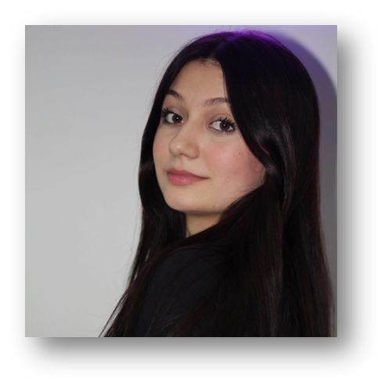
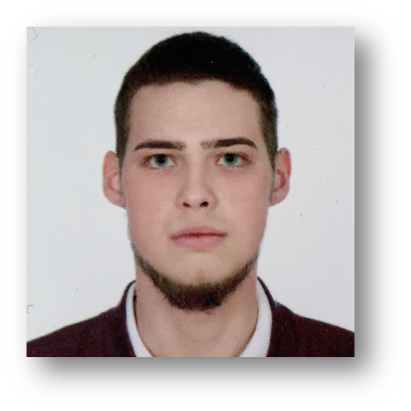
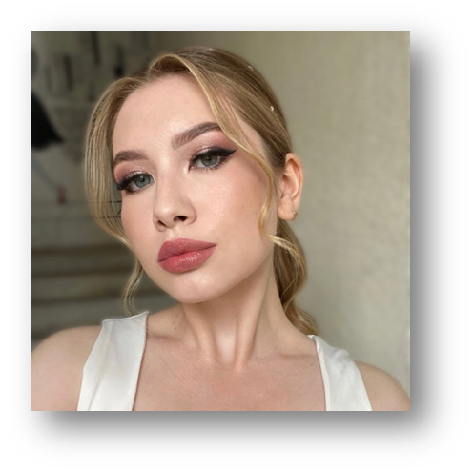
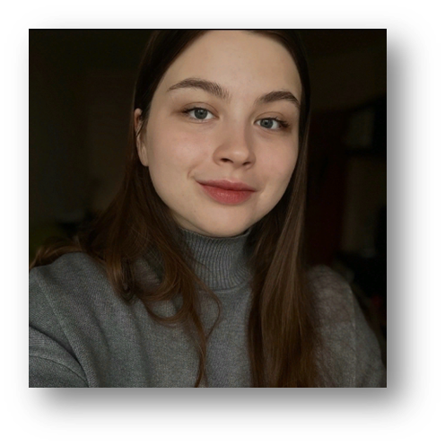
Лидер УПРАВЛЕНИЕ ПРОЕКТОМ | Предприниматель ГЕНЕРАТОР ИДЕЙ | Администратор ТЕСТИРОВЩИК | Производитель МАСТЕР ПРЕЗЕНТАЦИИ
Кирилина Валерия Игоревна | Амерханов Булат Ленарович | Безик Ксения Сергеевна | Брук Ирина Александровна
Студентка 2-го курса УлГУ | Студент 1-го курса УлГу | Студентка 1-го курса УлГу | Студентка 5-го курса УлГУ
Опыт создания проекта и управления командой | Опыт поиска наиболее подходящего теоретического материала | Опыт создания и тестирования макета продукта | Опыт продвижения продуктов, связанных с проектом
10

Slide 11
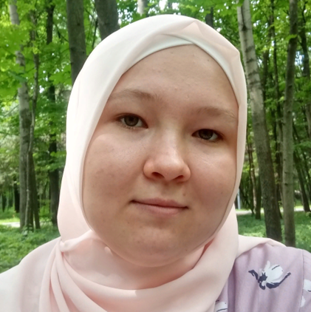
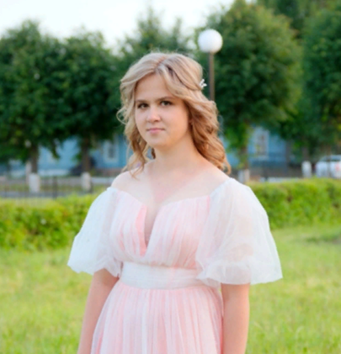
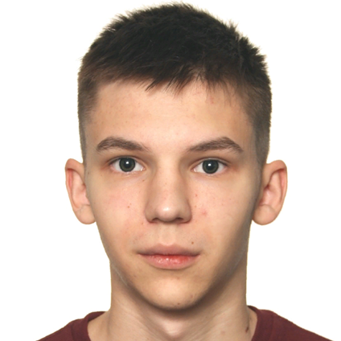
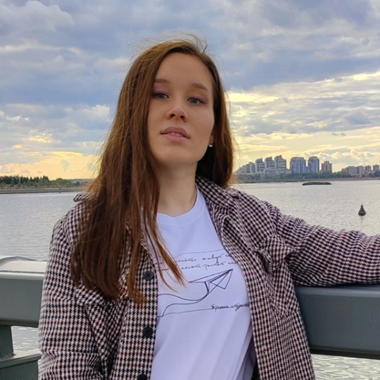
Интегратор АНАЛИТИК | Предприниматель МЕНЕДЖЕР | Интегратор ЭКОНОМИСТ | Производитель СОВЕТНИК
Низамутдинова Алия Марсовна | Жамкова Диана Фёдоровна | Дементьев Валерий Алексеевич | Косырева Юлия Владимировна
Студентка 4-го курса УлГУ | Студентка 1-го курса УлГу | Студент 4-го курса УлГу | Студентка 4-го курса УлГУ
Опыт обработки данных | Опыт планирования и контроля за выполнением задач | Опыт прогнозирования финансовых показателей проекта | Опыт поиска дополнительного материала
11

Slide 12



TRL-3 - Получен макетный образец и продемонстрированы его характеристики
-Получена визуализация внешнего вида устройства
-Создан сайт проекта
-Проведен анализ рынков
-Составлена бизнес-модель
12

Slide 13

Thanks
КОНТАКТЫ ЛИДЕРА ПРОЕКТА
Номер телефона:8 937 978 75 44
Email : Kirilinaval2004@yandex.ru
Ссылка на проект в системе Project: https://pt.2035.university/project/vzglad-v-budusee/invite/532e9182-2435-4ab1-82cf-cfc3e3ca0e50

